Slide 1
Герб Челябинской
области
Наша Челябинская область

Slide 2
Флаг Челябинской
области
Наша Челябинская область

Slide 3
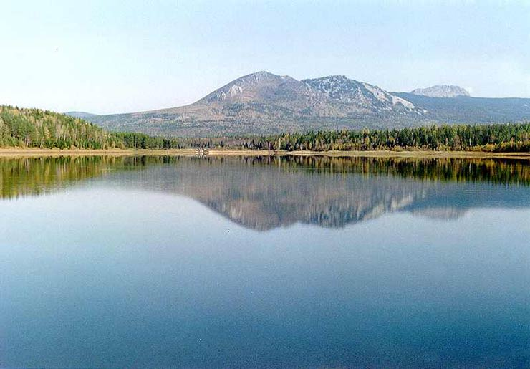
Наша Челябинская область

Slide 4
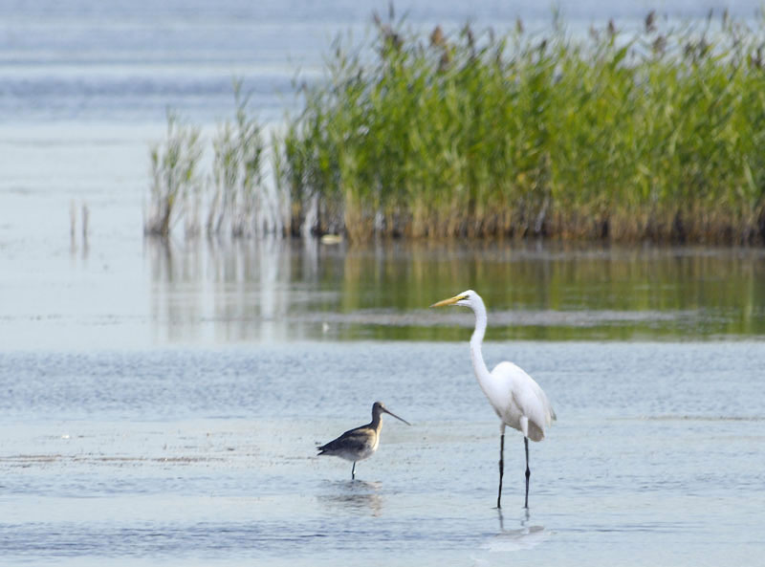
цапля
Наша Челябинская область

Slide 5
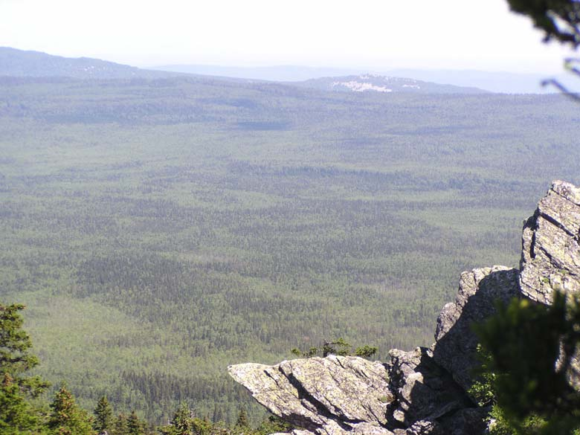
Наша Челябинская область

Slide 6
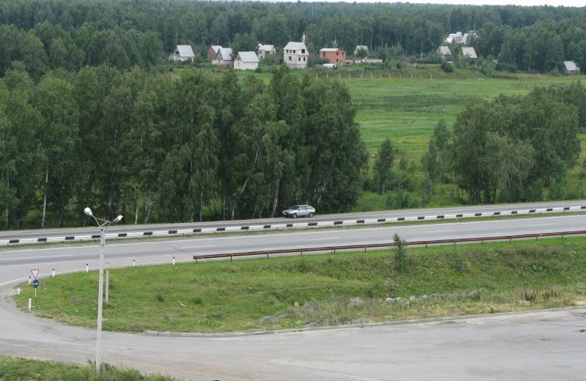
Наша Челябинская область

Slide 7
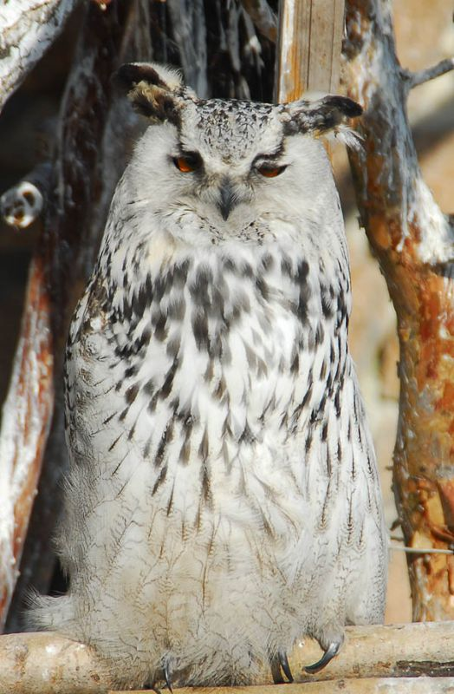
филин
Наша Челябинская область

Slide 8
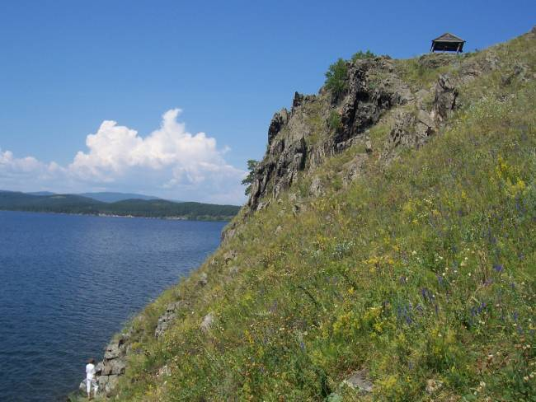
Наша Челябинская область

Slide 9
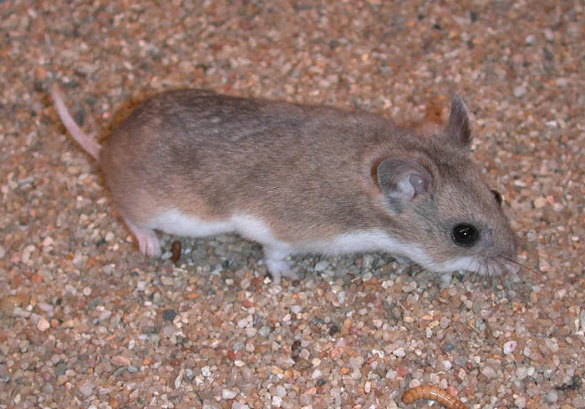
хомячок
Наша Челябинская область

Slide 10
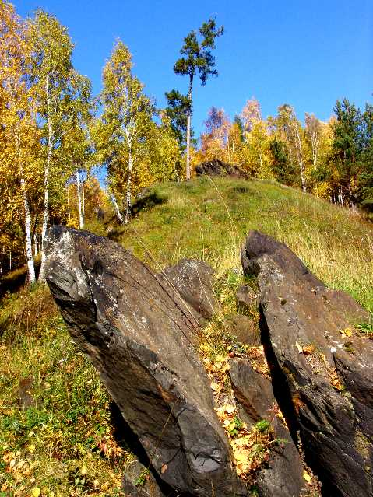
Наша Челябинская область

Slide 11
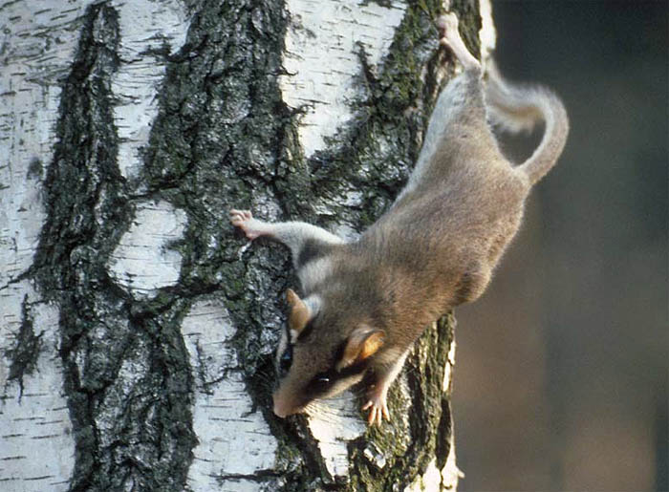
садовая соня
Наша Челябинская область

Slide 12
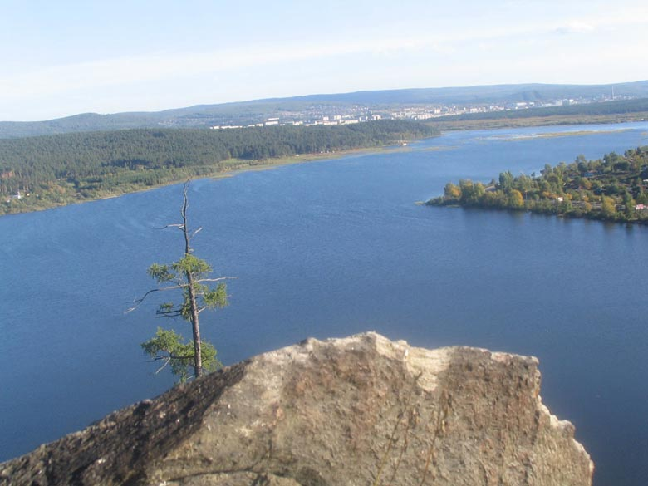
Златоуст
Наша Челябинская область

Slide 13
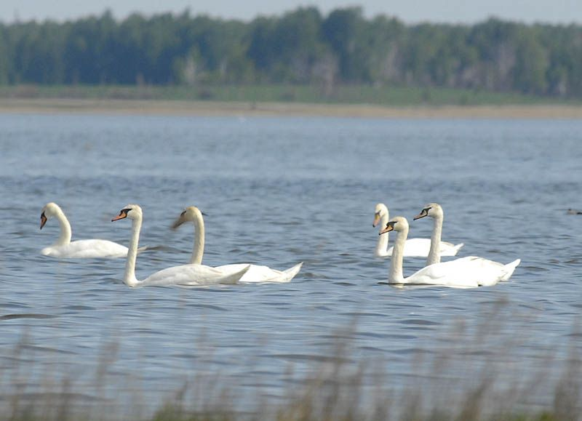
лебеди
Наша Челябинская область

Slide 14
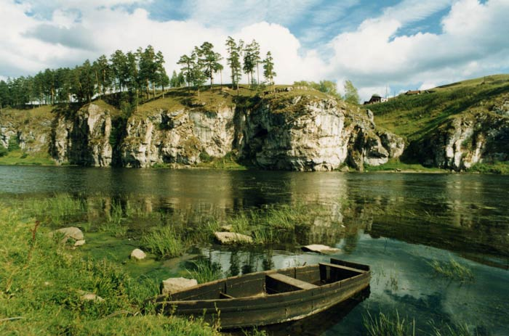
Наша Челябинская область

Slide 15
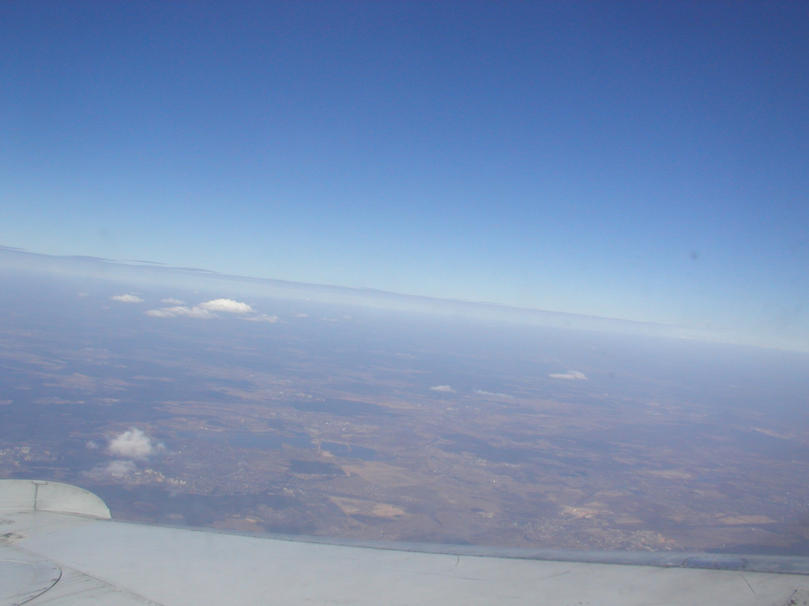
Наша Челябинская область

Slide 16
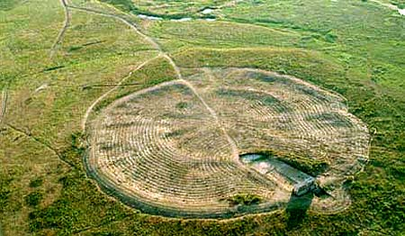
Аркаим (фото с самолета)
Наша Челябинская область

Slide 17
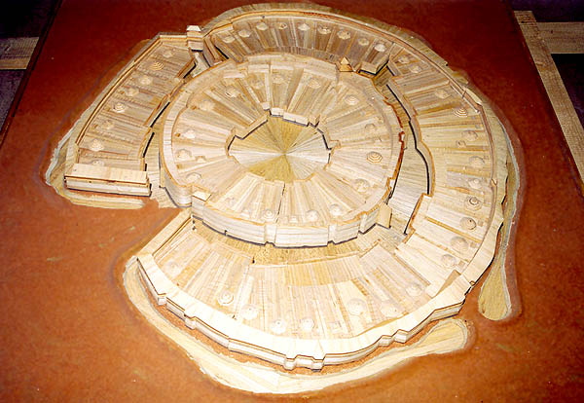
Аркаим (макет)
Наша Челябинская область

Slide 18
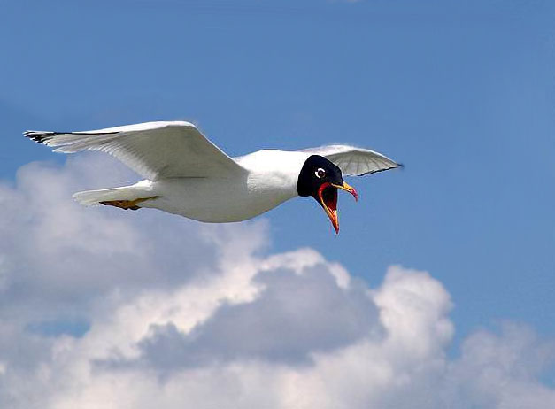
Хохотун черноголовый
Наша Челябинская область

Slide 19
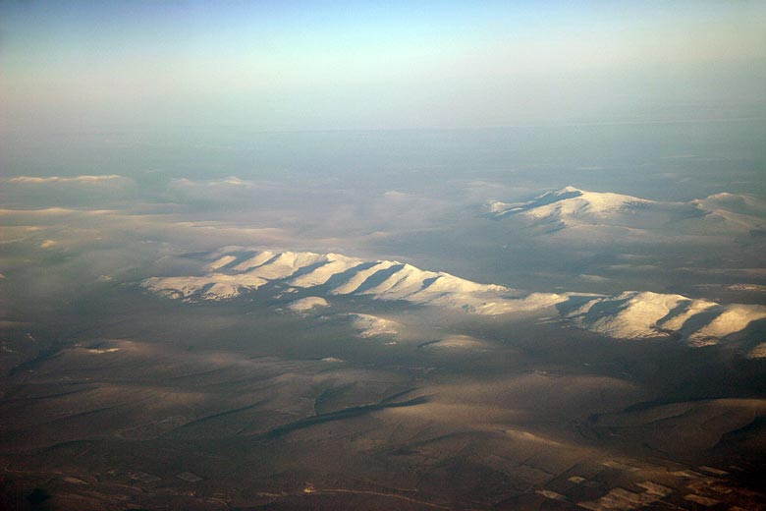
Уральские горы с самолета
Наша Челябинская область

Slide 20
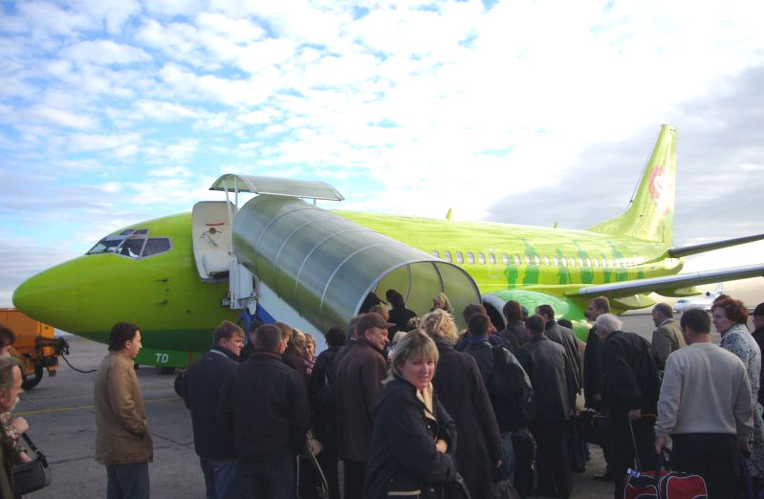
Наша Челябинская область

